Slide 1
TRƯỜNG TIỂU HỌC THANH AM
CHÀO MỪNG CÁC CON ĐẾN VỚI TIẾT HỌC
1A1
Cô giáo: Lê Thị Thu Hồng

Slide 2

02
Tiết Toán đầu tiên
<
>

Slide 3

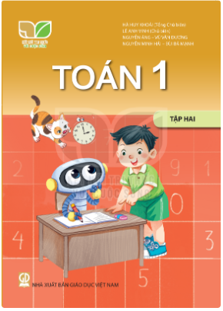
GIỚI THIỆU SÁCH TOÁN 1

Slide 4




HƯỚNG DẪN SỬ DỤNG SÁCH
Ký hiệu | Chú thích
 | Tìm hiểu kiến thức mới
 | Làm bài tập để thực hành kiến thức
 | Vừa học vừa chơi, củng cố kiến thức đã học
 | Ôn tập, vận dụng kiến thức đã học qua các bài tập và trò chơi
 | Tìm số thích hợp
 | Tìm dấu >; <; = thích hợp
 | Câu nào đúng? Câu nào sai?
Số?
>;<;=?
Đ,S

Slide 5
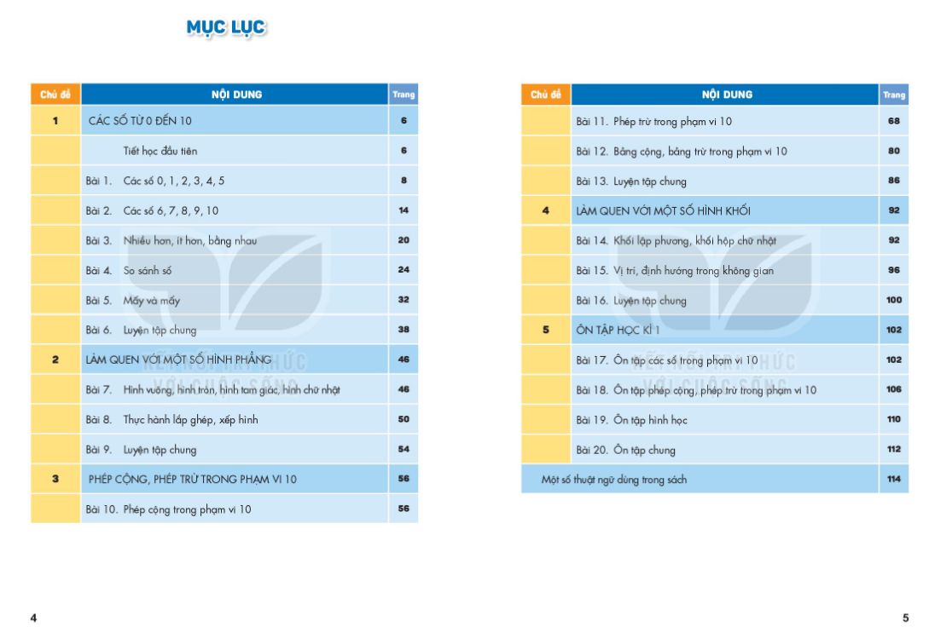
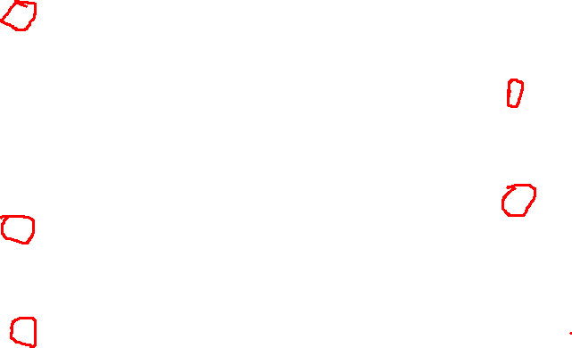
MỤC LỤC SÁCH(Trang 4-5)
>

Slide 6
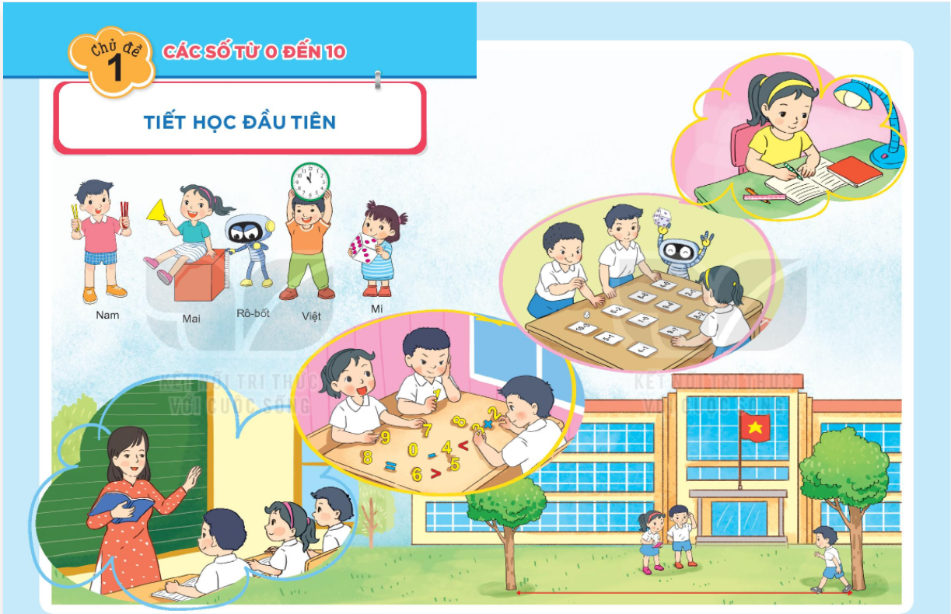
<
>
6
7

Slide 7
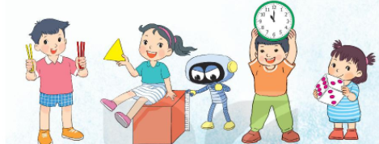
Các nhân vật trong sách giáo khoa Toán:
<
>
Nam
Rô-bốt
Mi
Mai
Việt

Slide 8
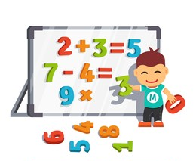
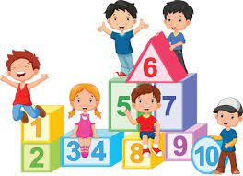
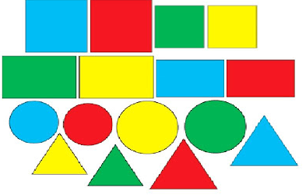

Nội dung cơ bản môn Toán
<
>
Số
Phép tính
Hình học
Xem giờ, lịch

Slide 9



Các hoạt động trong giờ học Toán
>
<
Nghe giảng
Học theo nhóm
Tham gia trò chơi Toán học

Slide 10
Tạm biệt và hẹn gặp lại các con!

